Slide 1
Indexer les données
Table of matières
01
02
03
04
05
06
Réalisé par : Encadré par :
Bahafid Anouar Pr.Hanoune Mostapha
Anouar Mohammed
Misbah Abdelhakim
Bounit Meryem
Mossati Ayoub
Achraf chahid
Aboussad Mohammed Khalil
01

Slide 2
Table de matières
01
02
03
04
05
Définition et rôle des index
Types d’index
Impact des index sur les performances
06
Stratégies
d’indexation
Plan d’exécution des requêtes
Optimisation des requêtes grâce aux index
02

Slide 3


Quand les données ralentissent l’expérience
Dans une entreprise de e-commerce, les clients recherchent des produits sur le site web. Au début, tout fonctionne bien, mais avec la croissance des ventes et du catalogue, les recherches deviennent de plus en plus lentes. Les utilisateurs attendent plusieurs secondes avant d’obtenir des résultats, et certains abandonnent leur achat.
03

Slide 4

Quand les données ralentissent l’expérience
Dans une entreprise de e-commerce, les clients recherchent des produits sur le site web. Au début, tout fonctionne bien, mais avec la croissance des ventes et du catalogue, les recherches deviennent de plus en plus lentes. Les utilisateurs attendent plusieurs secondes avant d’obtenir des résultats, et certains abandonnent leur achat.
03

Slide 5



Quand les données ralentissent l’expérience
Dans une entreprise de e-commerce, les clients recherchent des produits sur le site web. Au début, tout fonctionne bien, mais avec la croissance des ventes et du catalogue, les recherches deviennent de plus en plus lentes. Les utilisateurs attendent plusieurs secondes avant d’obtenir des résultats, et certains abandonnent leur achat.
Pour garantir une expérience fluide, il faut une méthode permettant d’accéder rapidement aux bonnes informations, même lorsque les données augmentent. Une meilleure organisation des données peut accélérer les requêtes et réduire la charge sur les serveurs, assurant ainsi un service plus performant et évolutif
03

Slide 6



Qu’est-ce qu’un index en base de données ?
Table of contents
Un index est une structure de données utilisée pour accélérer la recherche des informations dans une base de données, de la même manière qu’un index dans un livre permet de retrouver rapidement une page spécifique
01
02
03
Il est créé sur une ou plusieurs colonnes d’une table
05
Il améliore les performances des requêtes SELECT mais peut ralentir les opérations d’insertion, de mise à jour et de suppression.
04

Slide 7
Pourquoi utilise-t-on des index ?
Les index permettent :
D’accélérer la recherche des enregistrements.
Sans index, la base de données parcourt toute la table ligne par ligne (full table scan).
05
D’optimiser le filtrage des données dans les requêtes.
Sans index, la base de données lit toutes les lignes pour vérifier la condition.

Slide 8
Pourquoi utilise-t-on des index ?
Les index permettent :
D’accélérer la recherche des enregistrements.
Sans index, la base de données parcourt toute la table ligne par ligne (full table scan).
D’optimiser le filtrage des données dans les requêtes.
Sans index, la base de données lit toutes les lignes pour vérifier la condition.
05
D’améliorer l’efficacité des jointures entre tables.
La base de données doit parcourir toutes les lignes des deux tables ( Sans Index)

Slide 9

Pourquoi utilise-t-on des index ?
Avantages des index
Les index permettent :
D’accélérer la recherche des enregistrements.
1
Accélère la recherche et les requêtes.
Sans index, la base de données parcourt toute la table ligne par ligne (full table scan).
D’optimiser le filtrage des données dans les requêtes.
2
Réduit la charge sur le serveur pour les requêtes fréquentes.
Sans index, la base de données lit toutes les lignes pour vérifier la condition.
3
Permet une meilleure gestion des gros volumes de données.
D’améliorer l’efficacité des jointures entre tables.
La base de données doit parcourir toutes les lignes des deux tables ( Sans Index)
05

Slide 10

Pourquoi utilise-t-on des index ?
Avantages des index
Inconvénients des index
Les index permettent :
D’accélérer la recherche des enregistrements.
1
Accélère la recherche et les requêtes.
1
Augmente l’espace de stockage.
Sans index, la base de données parcourt toute la table ligne par ligne (full table scan).
D’optimiser le filtrage des données dans les requêtes.
2
Réduit la charge sur le serveur pour les requêtes fréquentes.
2
Ralentit les opérations INSERT, UPDATE et DELETE.
Sans index, la base de données lit toutes les lignes pour vérifier la condition.
3
Permet une meilleure gestion des gros volumes de données.
3
Peut dégrader les performances si mal utilisé.
D’améliorer l’efficacité des jointures entre tables.
La base de données doit parcourir toutes les lignes des deux tables ( Sans Index)
06

Slide 11

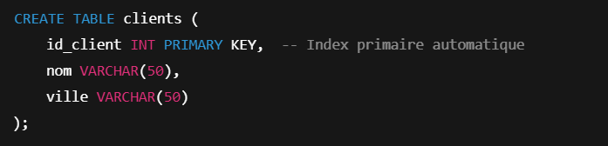
Inconvénients des index
Avantages des index
1
Accélère la recherche et les requêtes.
1
Augmente l’espace de stockage.
2
Réduit la charge sur le serveur pour les requêtes fréquentes.
2
Ralentit les opérations INSERT, UPDATE et DELETE.
3
Permet une meilleure gestion des gros volumes de données.
3
Peut dégrader les performances si mal utilisé.
07
Index primaire
L’index primaire est créé automatiquement sur la clé primaire ( PRIMARY KEY )
Il garantit que chaque valeur est unique et non nulle et il organise physiquement les données dans la table
(Clustered Index en SQL Server, MySQL ).

Slide 12
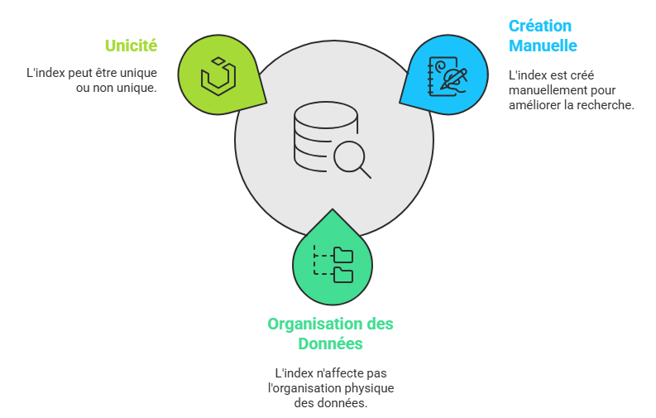
Index primaire
Inconvénients des index
1
Augmente l’espace de stockage.
2
Ralentit les opérations INSERT, UPDATE et DELETE.
3
Peut dégrader les performances si mal utilisé.
L’index primaire est créé automatiquement sur la clé primaire ( PRIMARY KEY )
Il garantit que chaque valeur est unique et non nulle et il organise physiquement les données dans la table
(Clustered Index en SQL Server, MySQL ).
08
Index secondaire

Slide 13
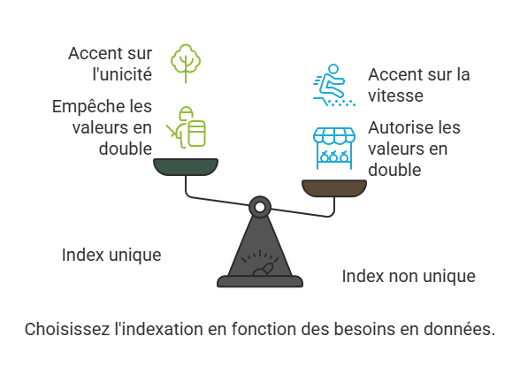
Index secondaire
Index primaire
L’index primaire est créé automatiquement sur la clé primaire ( PRIMARY KEY )
Il garantit que chaque valeur est unique et non nulle et il organise physiquement les données dans la table
(Clustered Index en SQL Server, MySQL ).
Index unique vs index non unique
09

Slide 14

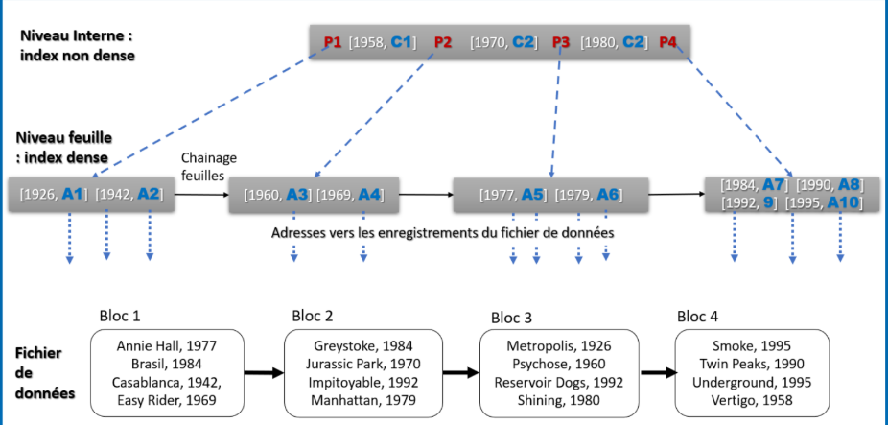
Index unique vs index non unique
Types d’index selon leur structure
Index B-Tree (Balance Tree) :
Le plus couramment utilisé dans les bases SQL (MySQL, PostgreSQL)
Organisé sous forme d’arbre équilibré pour optimiser les recherches
Efficace pour les comparaisons
10

Slide 15

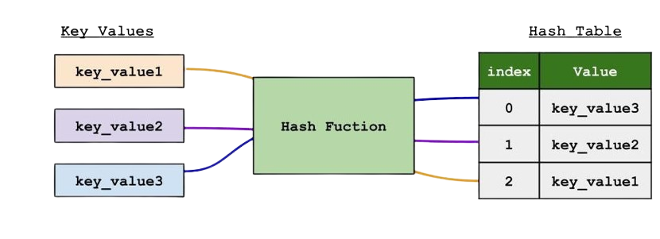
Types d’index selon leur structure
Index B-Tree (Balance Tree) :
Index Hash
Le plus couramment utilisé dans les bases SQL (MySQL, PostgreSQL)
Organisé sous forme d’arbre équilibré pour optimiser les recherches
Efficace pour les comparaisons
Très rapide pour les comparaisons « = » mais inefficace pour « < , > , BETWEEN »
Utilisé principalement sur des clés uniques ou des valeurs très recherchées
11

Slide 16
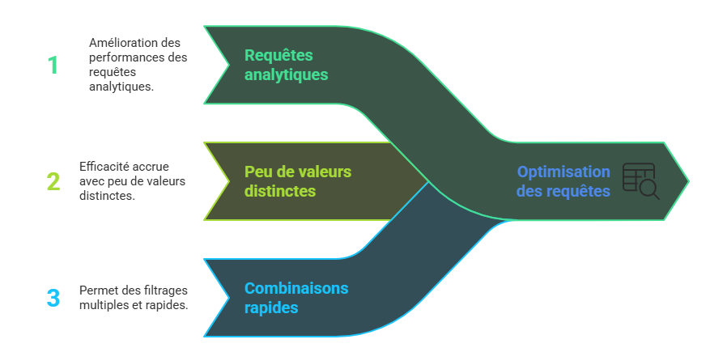
Types d’index selon leur structure
Index B-Tree (Balance Tree) :
Index Hash
Index Bitmap
Le plus couramment utilisé dans les bases SQL (MySQL, PostgreSQL)
Hash Function
Organisé sous forme d’arbre équilibré pour optimiser les recherches
Efficace pour les comparaisons
Très rapide pour les comparaisons « = » mais inefficace pour « < , > , BETWEEN »
Utilisé principalement sur des clés uniques ou des valeurs très recherchées
12

Slide 17
Types d’index selon leur structure
Index Hash
Index Bitmap
Très rapide pour les comparaisons « = » mais inefficace pour « < , > , BETWEEN »
Utilisé principalement sur des clés uniques ou des valeurs très recherchées
13

Slide 18
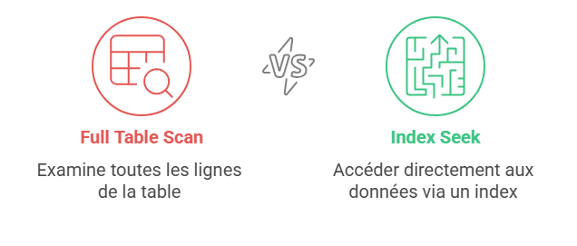
Impact des Index sur les Performances
Comment les index accélèrent-ils les requêtes:
Un index améliore la vitesse d’exécution des requêtes en évitant un scan complet de la table au lieu de parcourir chaque ligne d’une table, la base de données utilise l’index pour accéder directement aux lignes pertinentes
14

Slide 19
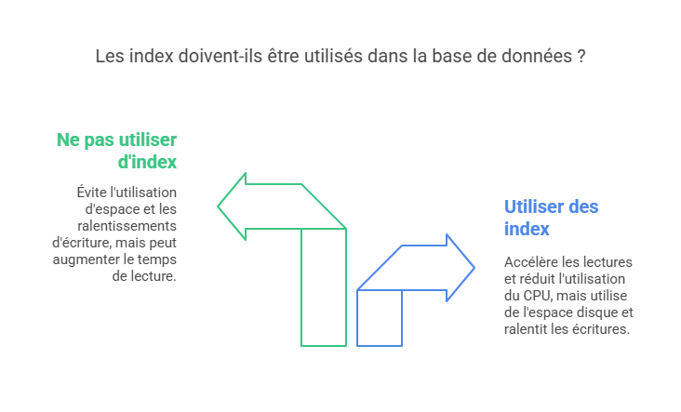

Impact des Index sur les Performances
Faut-il ajouter un index ?
Coût des index en termes de stockage et d’écriture
Un index est utile si :
La table contient beaucoup de lignes
Une colonne est souvent utilisée dans WHERE, JOIN, ORDER BY, GROUP BY.
La requête effectue des recherches sur une petite partie de la table
Ajouter trop d’index peut ralentir la base au lieu de l’accélérer :
Trop d’index consomment de l’espace et ralentissent les INSERT/UPDATE/DELETE
Certains types de requêtes sont plus efficaces sans index
15

Slide 20

Faut-il ajouter un index ?
Impact des Index sur les Performances
Coût des index en termes de stockage et d’écriture
Un index est utile si :
Un index est inutile si :
La table contient beaucoup de lignes
La table est petite (un scan complet est rapide).
Une colonne est souvent utilisée dans WHERE, JOIN, ORDER BY, GROUP BY.
La colonne contient peu de valeurs distinctes (ex : vrai/faux).
La requête effectue des recherches sur une petite partie de la table
La colonne est souvent mise à jour (INSERT/UPDATE fréquents).
Ajouter trop d’index peut ralentir la base au lieu de l’accélérer :
Trop d’index consomment de l’espace et ralentissent les INSERT/UPDATE/DELETE
Certains types de requêtes sont plus efficaces sans index
16

Slide 21
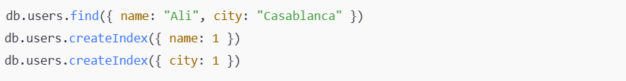
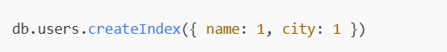
Faut-il ajouter un index ?
Un index est utile si :
Un index est inutile si :
La table contient beaucoup de lignes
La table est petite (un scan complet est rapide).
Une colonne est souvent utilisée dans WHERE, JOIN, ORDER BY, GROUP BY.
La colonne contient peu de valeurs distinctes (ex : vrai/faux).
La requête effectue des recherches sur une petite partie de la table
La colonne est souvent mise à jour (INSERT/UPDATE fréquents).
16
Problèmes d'Indexation en MongoDB
Problème 1 : Mauvais choix d'index → Requêtes lentes
Index simple utilisé au lieu d’un index composé.
MongoDB ne peut pas combiner ces index efficacement alors il effectue un Full Collection Scan .
Solution : Index Composé

Slide 22
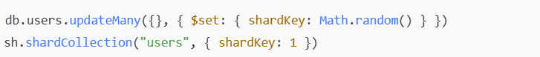
Problèmes d'Indexation en MongoDB
Faut-il ajouter un index ?
Un index est utile si :
Un index est inutile si :
La table contient beaucoup de lignes
La table est petite (un scan complet est rapide).
Une colonne est souvent utilisée dans WHERE, JOIN, ORDER BY, GROUP BY.
La colonne contient peu de valeurs distinctes (ex : vrai/faux).
La requête effectue des recherches sur une petite partie de la table
La colonne est souvent mise à jour (INSERT/UPDATE fréquents).
Problème 1 : Mauvais choix d'index → Requêtes lentes
Index simple utilisé au lieu d’un index composé.
MongoDB ne peut pas combiner ces index efficacement alors il effectue un Full Collection Scan .
Solution : Index Composé
17
Problème de Sharding & Indexation
Problème 2 : Mauvais index pour le sharding
Mauvaise distribution des données → surcharge d’un seul serveur.
Ex : 80% des utilisateurs sont à "Casablanca", donc un seul shard gère presque toutes les requêtes.
Solution : Choisir une clé de sharding bien distribuée
Équilibre la charge entre les shards.
Solution 2 : utiliser une clé aléatoire pour équilibrer la charge

Slide 23
Problème de Sharding & Indexation
Problèmes d'Indexation en MongoDB
Problème 1 : Mauvais choix d'index → Requêtes lentes
Index simple utilisé au lieu d’un index composé.
MongoDB ne peut pas combiner ces index efficacement alors il effectue un Full Collection Scan .
Solution : Index Composé
Problème 2 : Mauvais index pour le sharding
Mauvaise distribution des données → surcharge d’un seul serveur.
Ex : 80% des utilisateurs sont à "Casablanca", donc un seul shard gère presque toutes les requêtes.
Solution : Choisir une clé de sharding bien distribuée
Équilibre la charge entre les shards.
Solution 2 : utiliser une clé aléatoire pour équilibrer la charge
18

Slide 24
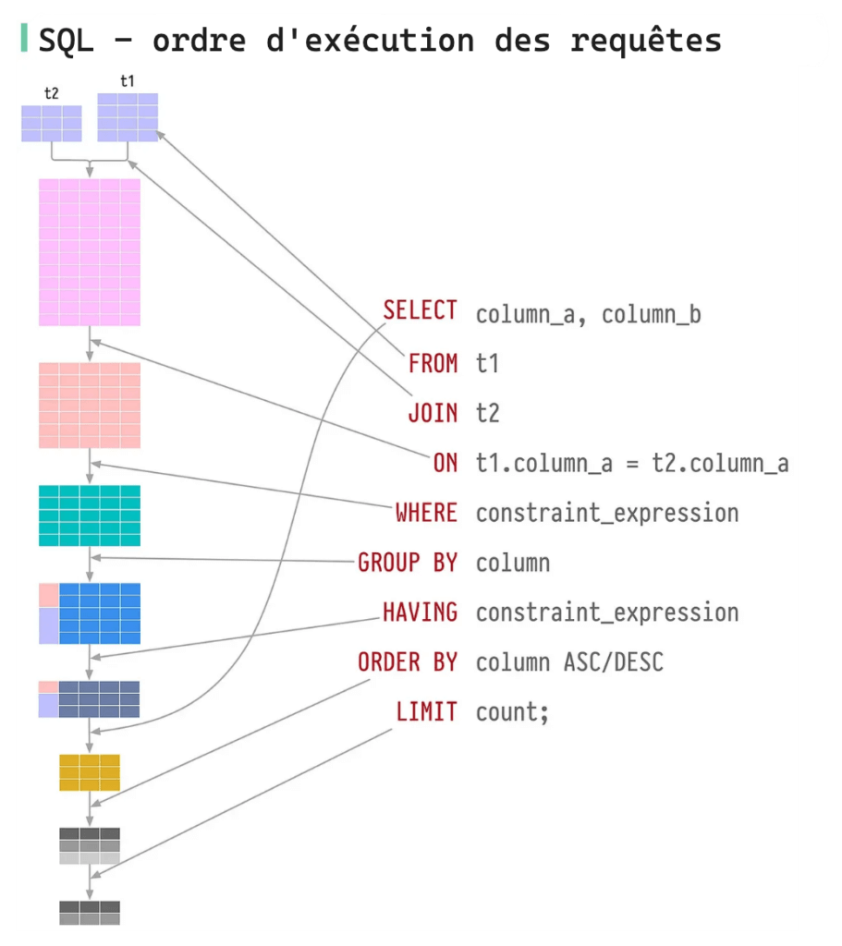
Qu'est-ce qu'un plan d'exécution ?
Un plan d'exécution montre comment la base de données exécute une requête. Il aide à détecter les lenteurs et à optimiser les index.
19

Slide 25
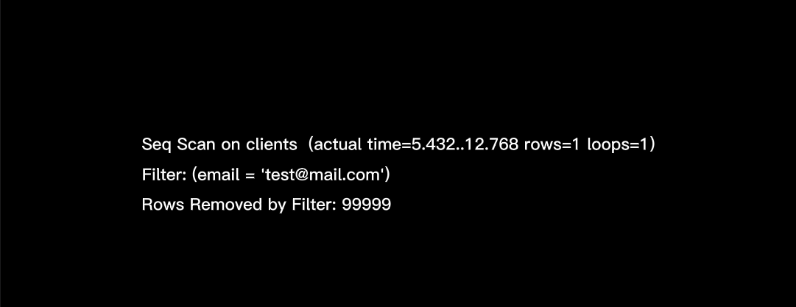
Analyse d’un Plan d'Exécution (Avant Optimisation)
Qu'est-ce qu'un plan d'exécution ?
Un plan d'exécution montre comment la base de données exécute une requête. Il aide à détecter les lenteurs et à optimiser les index.
20

Slide 26
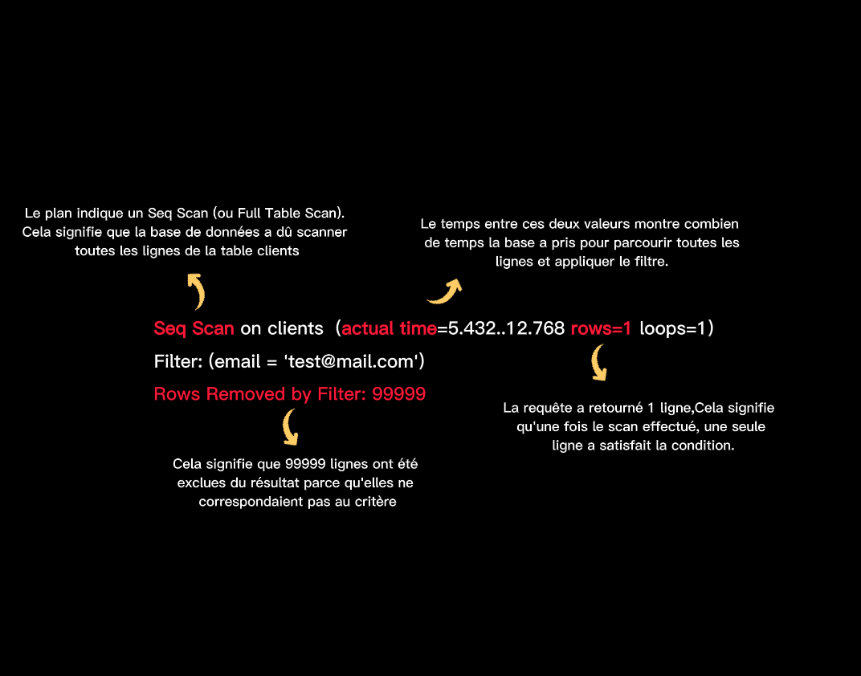
Analyse d’un Plan d'Exécution (Avant Optimisation)
21

Slide 27
Analyse d’un Plan d'Exécution (Avant Optimisation)
22
16

Slide 28
Analyse d’un Plan d'Exécution (Avant Optimisation)
23

Slide 29
24

Slide 30
25

Slide 31
Analyse d’un Plan d'Exécution (Avant Optimisation)
26

Slide 32

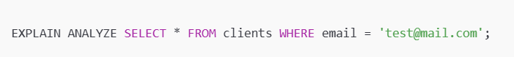
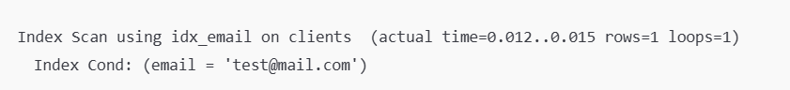
Optimisation du Plan d'Exécution (Après Ajout d'Index)
Creation d’Index :
La requête SQL:
Sortie de explain ANALYZE :
27

Slide 33
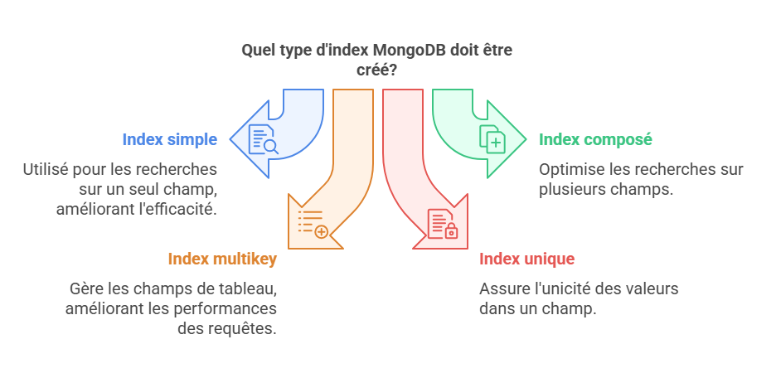
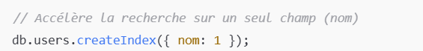
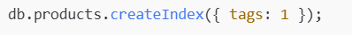
Analyse d’un Plan d'Exécution (Avant Optimisation)
Explication :
Index Scan → Accès direct via l'index, beaucoup plus rapide
→
Temps d'exécution réduit
actual time=0.012 et actual time=0.015
Amélioration → Réduction du temps d'exécution de 99% grâce à l'index.
28
Type d’index ( NoSQL )

Slide 34
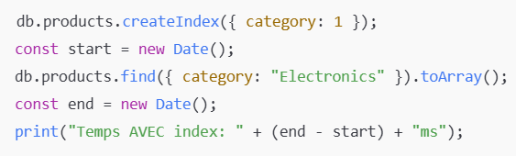
Type d’index ( NoSQL )
Analyse d’un Plan d'Exécution (Avant Optimisation)
Explication :
Index Scan → Accès direct via l'index, beaucoup plus rapide
→
actual time=0.012 et actual time=0.015
Amélioration → Réduction du temps d'exécution de 99% grâce à l'index.
Impact de l’Optimisation des Requêtes : Sans vs Avec Index ( NoSQL )
On simule 100 000 produits dans une collection MongoDB, puis on compare une recherche par catégorie avant et après optimisation.
Avec index
29

Slide 35

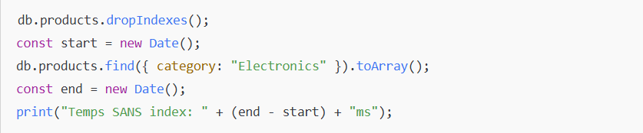
Impact de l’Optimisation des Requêtes : Sans vs Avec Index ( NoSQL )
Type d’index ( NoSQL )
On simule 100 000 produits dans une collection MongoDB, puis on compare une recherche par catégorie avant et après optimisation.
Sans index
Avec index
30
29

Slide 36

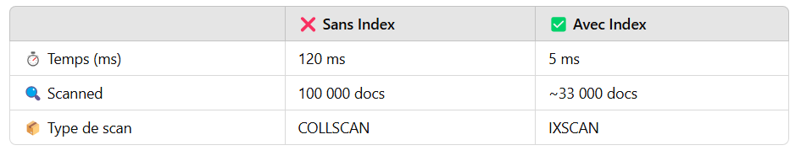
Impact de l’Optimisation des Requêtes : Sans vs Avec Index ( NoSQL )
Résultat :
On simule 100 000 produits dans une collection MongoDB, puis on compare une recherche par catégorie avant et après optimisation.
Sans index
Avec index
Avec un bon index, la requête est 24x plus rapide et plus ciblée.
Sans index, MongoDB parcourt toute la collection inutilement (COLLSCAN).
Avec index : scan ciblé grâce à l’optimisation (IXSCAN).
31

Slide 37
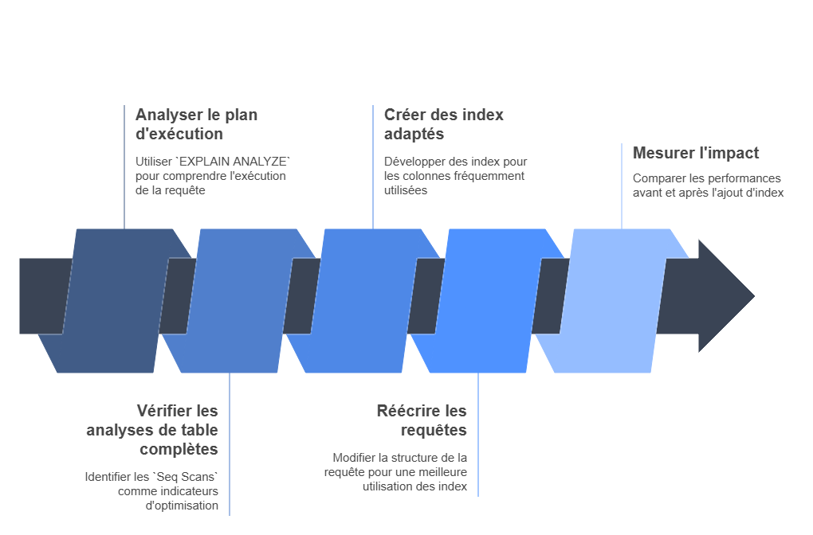
Impact de l’Optimisation des Requêtes : Sans vs Avec Index ( NoSQL )
Résultat :
On simule 100 000 produits dans une collection MongoDB, puis on compare une recherche par catégorie avant et après optimisation.
Sans index
Avec un bon index, la requête est 24x plus rapide et plus ciblée.
Sans index, MongoDB parcourt toute la collection inutilement (COLLSCAN).
Avec index : scan ciblé grâce à l’optimisation (IXSCAN).
32
Étapes pour optimiser une requête

Slide 38
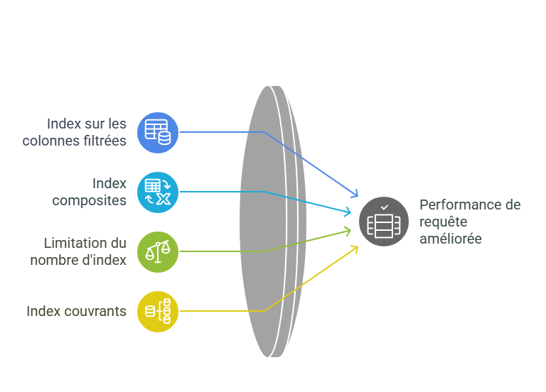
Étapes pour optimiser une requête
Impact de l’Optimisation des Requêtes : Sans vs Avec Index ( NoSQL )
Résultat :
Avec un bon index, la requête est 24x plus rapide et plus ciblée.
Sans index, MongoDB parcourt toute la collection inutilement (COLLSCAN).
Avec index : scan ciblé grâce à l’optimisation (IXSCAN).
33
Bonnes pratiques d’indexation
Qui utilise la clause WHERE
Utiliser plusieurs colonnes si elles sont souvent requêtées ensemble
pour éviter les ralentissements sur les mises à jour
pour inclure directement les colonnes utiles et éviter des lectures supplémentaires

Slide 39
Bonnes pratiques d’indexation
Étapes pour optimiser une requête
Qui utilise la clause WHERE
Utiliser plusieurs colonnes si elles sont souvent requêtées ensemble
pour éviter les ralentissements sur les mises à jour
pour inclure directement les colonnes utiles et éviter des lectures supplémentaires
34

Slide 40
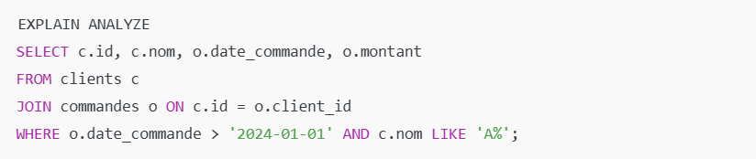
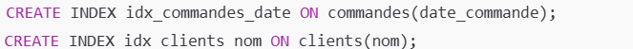
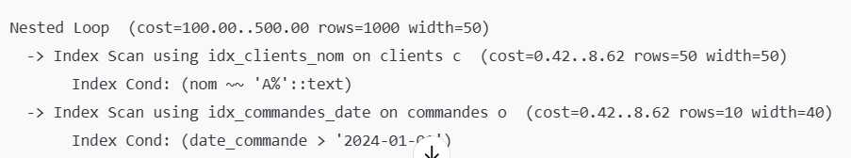
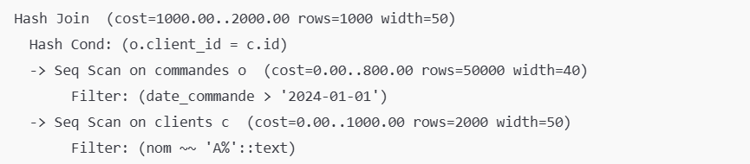
Exemples de requêtes optimisées avant et après indexation
Creation d’Index :
La requête SQL:
Sortie de explain ANALYZE :
Sortie de explain ANALYZE :
35

Slide 41
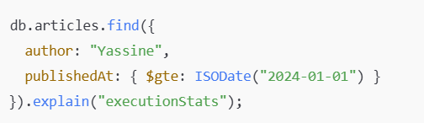
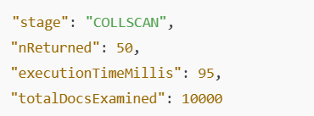
Exemples de requêtes optimisées avant et après indexation
La requête :
Creation d’Index :
La requête SQL:
Sortie de explain ANALYZE :
Resultat :
Sortie de explain ANALYZE :
COLLSCAN = MongoDB parcourt tous les documents
Temps élevé pour une requête fréquente
10 000 documents scannés pour n’en retourner que 50
36

Slide 42
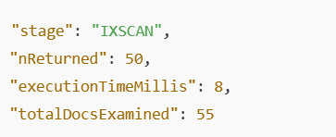
Exemples de requêtes optimisées avant et après indexation
Creation d’Index :
La requête :
Creation d’Index :
Sortie :
Sortie de explain ANALYZE :
IXSCAN utilisé → MongoDB lit directement les bons documents
Resultat :
Seulement 55 documents scannés
COLLSCAN = MongoDB parcourt tous les documents
Temps d’exécution divisé par plus de 10
Temps élevé pour une requête fréquente
10 000 documents scannés pour n’en retourner que 50
37

Slide 43



Exemples de requêtes optimisées avant et après indexation
Creation d’Index :
La requête :
Sortie :
IXSCAN utilisé → MongoDB lit directement les bons documents
Resultat :
Seulement 55 documents scannés
COLLSCAN = MongoDB parcourt tous les documents
Temps d’exécution divisé par plus de 10
Temps élevé pour une requête fréquente
10 000 documents scannés pour n’en retourner que 50
38
Conclusion
L’indexation joue un rôle essentiel dans la performance des bases de données. Qu’il s’agisse de bases relationnelles (SQL) ou non relationnelles (NoSQL/MongoDB), une stratégie d’indexation bien pensée permet de
Avant d’ajouter un index, analyser les requêtes lentes, comprendre les schémas d’accès aux données et utiliser les outils comme ( explain() ) pour mesurer l’impact réel
Indexer intelligemment, c’est anticiper la croissance des données et maintenir une base de données rapide, stable et évolutive.

Slide 44

Conclusion
Exemples de requêtes optimisées avant et après indexation
Creation d’Index :
Sortie :
IXSCAN utilisé → MongoDB lit directement les bons documents
Seulement 55 documents scannés
Temps d’exécution divisé par plus de 10
THANKS FOR YOUR ATTENTION
L’indexation joue un rôle essentiel dans la performance des bases de données. Qu’il s’agisse de bases relationnelles (SQL) ou non relationnelles (NoSQL/MongoDB), une stratégie d’indexation bien pensée permet de
Avant d’ajouter un index, analyser les requêtes lentes, comprendre les schémas d’accès aux données et utiliser les outils comme ( explain() ) pour mesurer l’impact réel
Indexer intelligemment, c’est anticiper la croissance des données et maintenir une base de données rapide, stable et évolutive.
39

Slide 45
THANKS FOR YOUR ATTENTION
40

